Slide 1
M/
《微型计算机原理与接口技术》
第6版
第2章
微处理器的结构和工作模式

Slide 2
本章主要内容：
§2.1 8086 CPU的内部结构
和存储器组织 §2.2 8086的工作模式和总线操作
§2.3 32位微处理器的结构
与工作模式

Slide 3
从80386开始，Intel微处理器采用基本相同的体系架构，包括向前兼容的指令集架构，工作模式和支持的数据类型。
自80386起，Intel将体系架构称为x86架构。于是 8086/8088、80186和80286被称为x86-16架构；而后来的80386、80486、Pentium等则称为x86-32架构。
Pentium起不再以x86命名，统一称为Intel体系架构(Intel Architecture，IA)，IA-32架构即32位处理器，意思与x86-32架构一样。

Slide 4
Intel在IA-32基础上对体系架构进行了不少改进，尤其是P6微结构和NetBurst微结构。
P6微结构
从Pentium Pro开始，包括PⅡ、PⅡ Xeon(至强)、Celeron(赛扬)、PⅢ、PⅢ Xeon等32位处理器，制造技术与Pentium同，但基于三路超标量管道微结构新技术，引入了并行处理机制，增加了二级高速缓存(L2 Cache)，每周期执行3条指令，从PⅡ和PⅢ开始又引入了MMX技术和SSE指令集。
NetBurst微结构
从Pentium 4开始采用，并用到了P4 EE、P4 HT、Celeron D等64位处理器中，甚至应用于双核Pentium D。增加了许多新技术，整体性能更高。

Slide 5
IA-32架构被最普遍采用。原因:
这类处理器上运行的软件兼容性好；
新发布的IA-32架构处理器性能均优于前一代。
从16位8086到32位80386，外部数据总线从16位↓32位，地址总线从20位↓32位，体系结构、工作模式、内存管理等都有非常大的改变。
P4性能比80386又有很大提高，但工作模式、内存管理等与386类似，只是扩充了许多功能。

Slide 6
§2.3 32位微处理器的结构 与工作模式
2.3.1 32位微处理器结构简介
2.3.2 32位微处理器的工作模式

Slide 7
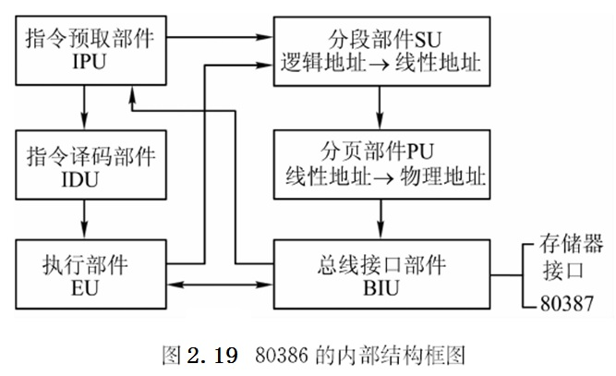
2.3.1 32位微处理器结构简介
1. 80386 CPU
数据总线32位，内部寄存器和操作32位；外部地址总线32位，寻址4GB(2³²)地址空间，新的分段分页概念；加上80387协处理器后可处理浮点数。

Slide 8
1）总线接口部件（Bus Interface Unit，BIU）
产生和接受访存和I/O端口的地址、数据及命令信号，实现80386和80387间的协调控制。
2）指令预取部件（Instruction Prefetch Unit，IPU）
将内存中的指令经BIU取到16字节预取指令队列中，并向指令译码部件输送指令。CPU执行当前指令时，译码部件对下条指令译码，预取队列一有空，又会从内存中取出指令，将队列填满。
3）指令译码部件（Instruction Decode Unit，IDU）
从IPU中取出指令译码，然后放入IDU中的译码指令队列，供执行部件使用。该队列能容纳3条已译码指令，队列一有空，又会从预取队列中取出下条指令进行译码。

Slide 9
4）执行部件（Execution Unit，EU）
含算术逻辑运算单元ALU，8个32位通用寄存器，1个64位移位加法器，执行数据处理和运算操作；
ALU控制部件，计算有效地址并提供乘除法加速等；
保护测试部件，检测执行指令是否符合存储器分段分页规则。
5）分段部件（Segmentation Unit，SU）
将逻辑地址↓线性地址。每段容量1字节~4GB可变。
6）分页部件（Paging Unit，PU）
将SU产生的线性地址↓物理地址，每页4KB。总线接口部件通过物理地址访存和进行I/O操作。

Slide 10
2. 80486 CPU
32位微处理器，基本沿用80386体系结构。
片内增加了增强型80387协处理器，即浮点部件FPU (Floating Point Unit)，拥有局部专用总线，其内部数据总线加宽至64位，速度比80387提高3~5倍。
片内高速缓存(即L1 Cache)，为频繁访问的数据和指令提供快速的局部存储。
整数处理部件采用精简指令集RISC结构，提高了指令执行速度，每个时钟可执行1.2条指令。

Slide 11
3. Pentium微处理器
内部ALU和通用寄存器是32位，外部数据总线64位。结构上比80486有很大改进：
1）超标量流水线结构
从486起执行指令采用流水线（Pipeline）技术，每条指令被分解成多步执行，各步可重叠，能准并行处理几条指令。
Pentium的整数流水线采用5级流水结构，即指令预取—译码—地址生成—执行—结果写回。每个时钟周期可执行1条指令。
Pentium还采用超标量流水线（Superscaler Pipeline）技术，有U和V两条流水线，各自都有ALU、地址生成逻辑及Cache接口电路，每个时钟可执行两条整数指令，速度明显提高。

Slide 12
3. Pentium微处理器
2）重新设计的浮点部件
浮点运算采用8级流水结构，每周期能完成1～2个浮点操作，FPU对常用指令如ADD、MUL和LOAD等采用新算法，速度提高3倍。
3）独立的指令Cache和数据Cache
使数据和指令的存取分开，减少冲突，提高了性能。
4）指令固化
常用指令如MOV、INC、PUSH、JMP等改用硬件实现，提高执行速度。
5）分支预测
内设分支目标缓存（BTB），是个小Cache，能动态预测程序分支，保证流水线的指令预取步骤不会空置。

Slide 13
4. Pentium Pro处理器
高能奔腾，采用P6微架构，比Pentium增加的特点：
1）一个封装内安装两个芯片
CPU内核与256KB二级Cache封装在1个芯片内。
2）乱序执行和分支预测技术
若1条指令因等待未执行完，会找出其它指令来执行，并与分支预测技术结合，动态“乱序”执行，提高效率。
3）超流水线和超标量技术
3路超标量结构，并行执行指令能力强。14级超长流水线结构，将指令执行过程分成一连串的级，进一步提高并行处理能力。
4) 物理地址扩展
36位地址总线，寻址空间扩展到4GB以上，支持64GB内存，但每次操作的线性地址分段范围仍在4GB以内。

Slide 14
5. Pentium II 处理器
融合了多媒体扩展（MMX）技术，在Pentium Pro基础上增强了3D图形、图像和多媒体可视化计算能力与交互功能。采用的先进技术:
1）MMX技术
引入新数据类型和8个64位寄存器mm7～mm0, 采用单指令多数据（SIMD）技术，1条指令能并行对多个定点数作相同操作。
2）动态执行技术
动态执行技术，结合3种处理技巧有效处理多重数据：多分支预测判断数据流向，数据流分析决定指令最佳执行顺序，推测执行技术同时处理多条指令。
3）双独立总线结构
1条连Cache，1条连主存，CPU同时使用它们，吞吐量和二级Cache速度均提高一倍。

Slide 15
6. Pentium III 处理器
主要特点:
8个新的单精度浮点寄存器xmm0～xmm7。
增加了70条数据流单指令多数据扩展(SSE)指令。
能同时处理4个单精度浮点数。
每秒20亿次的浮点运算速度。

Slide 16
7. Pentium 4 微处理器
P4的主要技术特点：
1）更快的系统总线
改变了原来前端总线（FSB）与内存时钟同步的设计，能在100MHz的FSB下提供400MHz 数据传送速度。
2）高级转移缓存（ATC）
具有256KB嵌入核心全速L2缓存，速度与CPU时钟同步。例如1.4GHz的P4，L2的速度也是1.4GHz，数据宽度32位，传送速度达32bit×1数据/时钟×1.4GHz = 44.8GB/s。
3）先进的动态执行技术
执行引擎的暂存容错能力非常大，能有效减轻因等待修复错误太多而延缓执行的问题；执行追踪缓存能暂存126个微结构指令；分支预测缓存增大到4KB，改善33%的分支预测能力。

Slide 17
4）超长流水线技术
有20条流水线，指令流水线深度达20级，时钟频率和效能均显著提升。
5）快速执行引擎
每个时钟执行两次算术逻辑运算，1.4GHz的CPU运算速度与2.8GHz的相当，提升了运算速度。
6）高级浮点和SSE2技术
增加了双精度浮点数操作、寄存器数据交叉操作以及数据高速缓存操作，适用于3D图形渲染、语音识别、视频编解码和数据加密等。
在不改变NetBurst微架构前提下，将P4升级到64位，推出了64位P4处理器。

Slide 18
§2.3 32位微处理器的结构 与工作模式
2.3.1 32位微处理器结构简介
2.3.2 32位微处理器的工作模式

Slide 19
2.3.2 32位微处理器的工作模式
80386有3种工作模式，分别是
实模式
保护模式
虚拟8086（V86）模式
3种工模式可相互转换。
从Intel 80386 SL处理器开始增加了
系统管理模式

Slide 20
1. 实模式 （Real Addressed Mode）
在实模式下，80386相当于一个快速的8086。
只有1MB的内存寻址能力，32位地址线中仅低20位地址有效。
只支持单任务工作方式，不支持多任务方式。
80386设置了4个优先级或特权级：0～3级，其中0级为最高级。在实模式下，只能在优先级0下工作。

Slide 21
2. 保护模式 （Protected Mode）
1）保护模式的特点
采用全新的分段和分页内存管理技术，直接寻址4GB，允许使用虚拟存储器，使用户感觉的内存容量达64TB。
支持多任务工作方式。
可使用0～3级（优先级）保护功能，实现程序与程序之间、用户与操作系统之间的保护与隔离，为多任务操作系统提供优化支持。

Slide 22
2）多任务
一台计算机可同时干几件事
例如在进行文字处理的同时，在后台打印表格等。它们属于不同的任务（Task）。
80386支持多任务
但不是并发的多任务，并非单个处理器在同时处理两个任务，通常采用划分时间片（分时）的策略同时运行多个进程。
8086只支持单任务

Slide 23
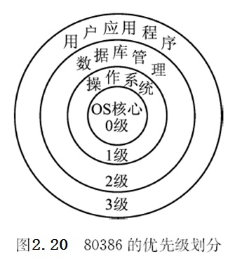
3）优先级
因多任务需求，386/486引入了优先级（或特权级）概念。存放程序和数据的存储器段都被赋予0～3级的优先级，0级最高。
0级任务可使用整个处理器的资源。操作系统的核心，如存储器管理、保护和访问控制等的程序被赋予0级特权。
1级为可能改变的OS程序，如外设驱动、系统服务程序等。
2级用来保护数据库管理系统、办公自动化系统等子系统。
3级为用户级权利，即一般用户的应用程序等。

Slide 24
优先级也称保护环，它能较好解决多任务环境下各任务间的干扰和冲突。
例如，OS的核心部分优先级最高，它可访问其它段内的程序和数据，其它级别的程序不能访问它，其安全得到保障。

Slide 25
4）门（Gate）
有了保护机制，优先级低的程序就不能调用高的，否则会产生异常。结果，会禁止用户从OS得到必要的服务。
为此，80386专门设置了一些合法入口点，允许低级程序从操作系统得到服务，使用门，通过重定位，来访问这些入口点。
门分为调用门、中断门、陷井门、任务门，它们的功能比较复杂。

Slide 26
5）中断和异常（Exception）
中断：处理器外部事件产生的硬件中断，含可屏蔽和不可屏蔽中断两类。
异常：执行某条指令期间，检测到的一种错误，或者无法解决的问题所产生的软件中断调用。
用向量号来标识不同的中断和异常，可根据它们从中断描述符表IDT中找到相应的处理程序。

Slide 27
3. 虚拟86模式
（Virtual 86 Mode，V86）
在V86模式下，支持保护机制，也支持内存的分页管理，并可进行任务切换，又与8086兼容。
内存寻址空间仍为1MB，段地址的计算方法与8086一样。

Slide 28
4. 系统管理模式
（System Management Mode，SMM）
也是一种存储器管理模式，从80386 SL起成为标准IA-32结构的特点。
此模式能让32位机实现电源管理和系统安全等方面的高级管理功能。
进入SMM：触发外部系统管理中断SMI#引脚，或高级可编程中断控制器APIC接收到一个SMI#中断。
处理器保存当前程序和任务状态后，切换到一段独立的地址空间，执行指定代码。返回时回到响应SMI#之前的状态。

Slide 29
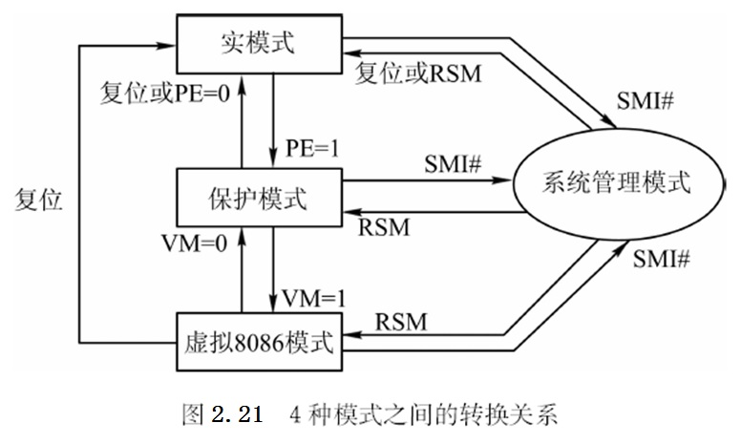
5. 四种模式之间的关系

Slide 30
方式切换
进入实模式
80386加电或复位。
实模式↓保护模式
置控制寄存器CR0的保护模式允许位PE=1；
令PE=0则回到实模式。
保护模式↓V86模式
执行中断返回指令IRET或任务切换，这时EFLAGS寄存器中的VM=1；
中断可使保护模式↑V86模式。
任一种方式↓系统管理模式
SMI#到来；
执行管理模式返回指令RSM，回到此前的模式。

